Slide 1

第三章 水溶液中的离子反应与平衡
第一节 电离平衡
第一课时 强弱电解质

Slide 2
一、电解质与非电解质
1.电解质：在水溶液中或熔融状态时能够导电的化合物。
（包括酸、碱、盐、水、大多数金属氧化物）
如：NaCl、HCl、CH₃COOH 、MgO等
2.非电解质：在水溶液中和熔融状态时都不能导电的化合物。
（包括大多数有机物、非金属氧化物、非酸性气态氢化物NH₃）
如：CH₃CH₂OH、CO₂ 、SO₂等

Slide 3

1.混合物和单质既不是电解质，也不是非电解质
如：金属单质、盐酸
2.能导电的物质不一定是电解质，如石墨、铁等
3.电解质本身不一定导电。电解质的导电需要条件：水溶液或熔融状态。某些盐虽难溶于水，但溶解的部分能够电离，所以是电解质。
4.电解质导电必须是化合物本身的导电作用
CO₂溶于水后，CO₂ + H₂O = H₂CO_{3，}H₂CO₃使其溶液导电，
不是 CO₂自身产生的离子，所以CO₂不是电解质。

Slide 4
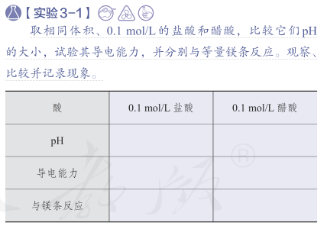
教材P58
1
>1
强
弱
产生气泡速度较快
产生气泡速度较慢

Slide 5
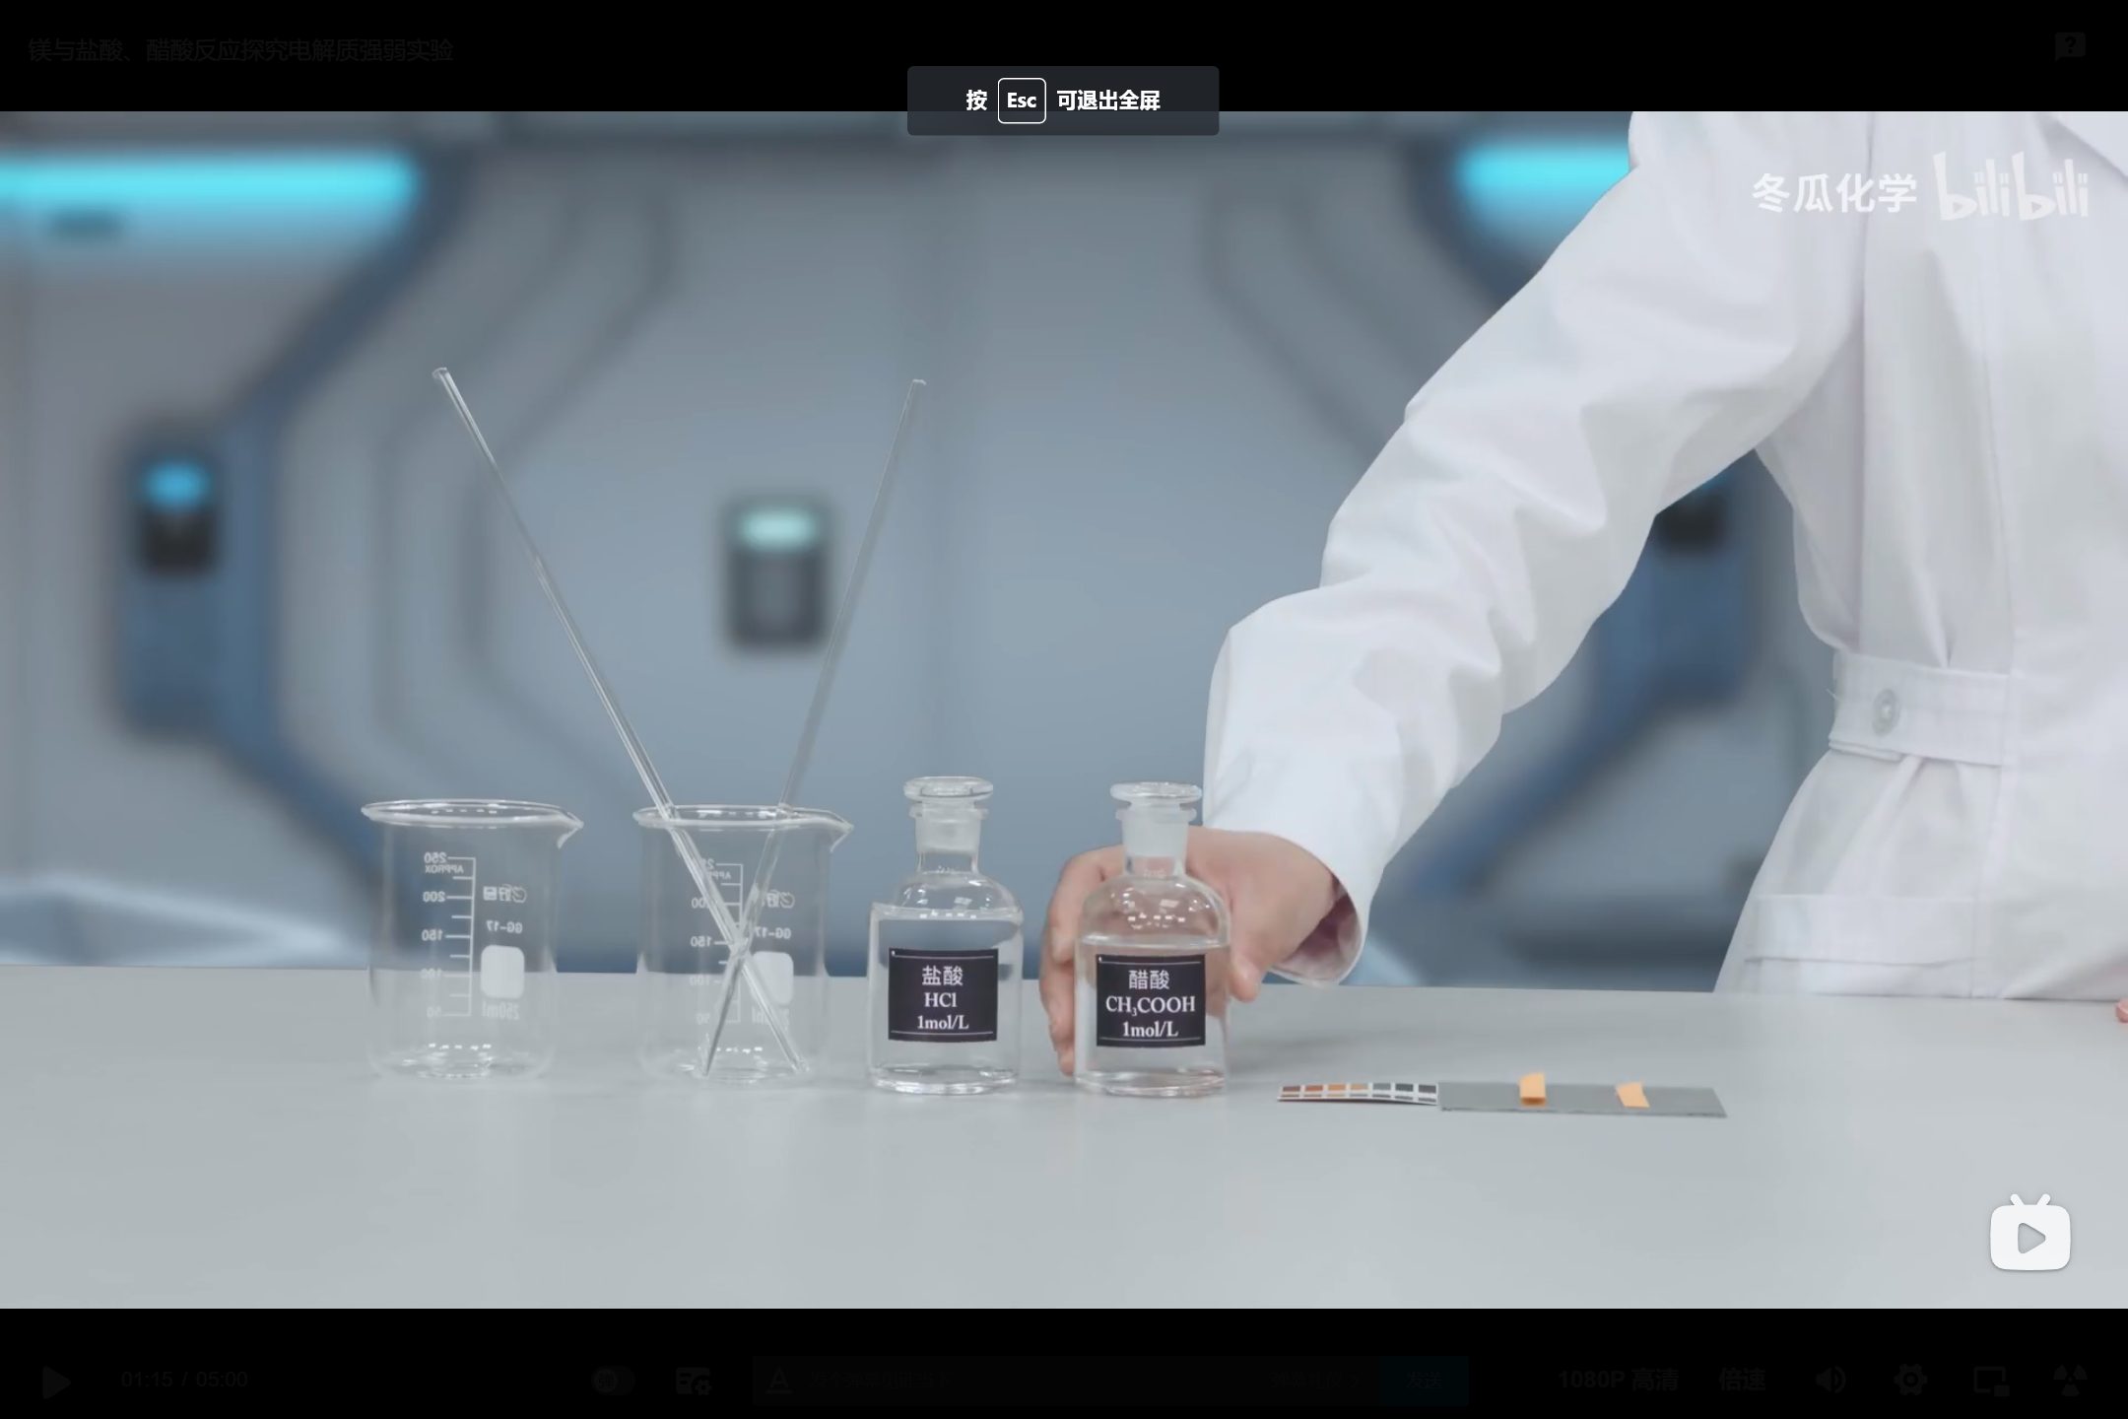
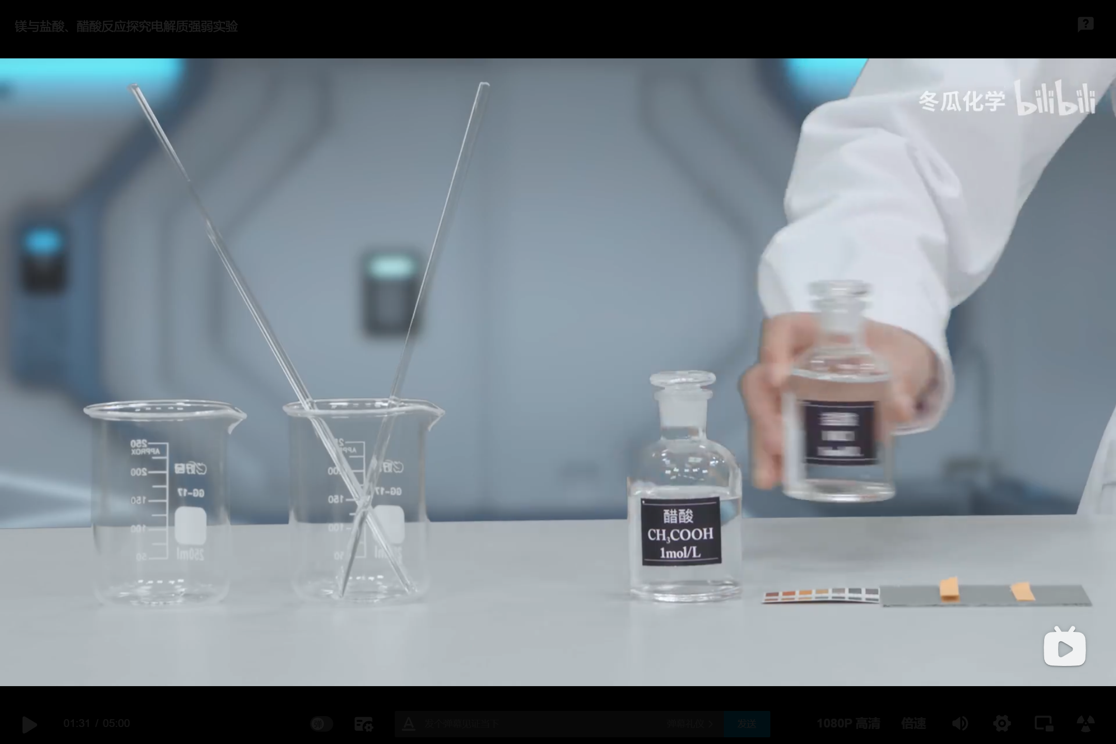
教材P58
Cl－ H₃O⁺
H₃O⁺ CH₃COO－ CH₃COOH
HCl＝H⁺ + Cl－
CH₃COOH ⇌CH₃COO－+ H⁺

Slide 6
二、强电解质和弱电解质
1. 强电解质和弱电解质
 | 强电解质 | 弱电解质
定义 | 在水溶液中能完全电离 | 在水溶液中只能部分电离
电离过程 | 不可逆，无电离平衡 | 可逆，存在电离平衡
在溶液中的 存在形式 | 只有离子 | 既有离子，又有电解质分子

Slide 7
2.常见的强电解质
①强酸：HCl、HBr、HI、H₂SO₄、HNO₃、HClO₄等；
②强碱：KOH、Ba(OH)₂、NaOH、Ca(OH)₂等；
③大部分盐：NaCl、BaSO₄、CaCO₃等。
④部分碱性氧化物：Na₂O、CaO、MgO等
3.常见的弱电解质
①弱酸：CH₃COOH、H₂S、HF、H₂CO₃、H₂SiO₃、HClO、H₂SO₃···
②弱碱：NH₃·H₂O、Fe(OH)₃、 Cu(OH)₂···
③两性氢氧化物： Al(OH)₃
④水、极少数盐（醋酸铅、HgCl₂）

Slide 8

1.电解质的强弱与溶解性无必然联系。
2.强弱电解质的本质区别在于在水溶液中能否完全电离。
3.电解质的强弱与导电能力无必然联系。
电解质导电的原因及导电能力的影响因素？
①电解质之所以导电是因为在水溶液或熔融状态能电离出自由移动 的阴、阳离子。
②电解质溶液的导电能力取决于溶液中自由移动离子浓度的大小以及离子所带电荷的多少。

Slide 9
【课堂练习】
1.下列各组关于强电解质和弱电解质的归类，完全正确的是( )
C
选项 | A | B | C | D
强电解质 | CH₃COOH | NaCl | CaCO₃ | HNO₃
弱电解质 | H₂O | NH₃ | HClO | 石灰水
2.下列电解质中：①NaCl ②NaOH ③NH₃·H₂O ④CH₃COOH ⑤BaSO₄ ⑥AgCl ⑦KAl(SO₄)₂ ⑧CH₃COONa ⑨HF属于强电解质的是： ；属于弱电解质的是： 。
①②⑤⑥⑦⑧
③④⑨

Slide 10
3.下列关于强、弱电解质的叙述，正确的是( ) A.强电解质一定是离子化合物
B.强电解质在稀的水溶液中一定完全电离 C.强电解质在水中的溶解度一定大于弱电解质在水中溶解度 D.强电解质溶液的导电能力一定强于弱电解质溶液的导电能力
4.下列各组物质反应后，溶液的导电性比反应前明显增强的是( ) A.向NaOH溶液中通入足量的CO₂
B.向硝酸银溶液中通入少量氯化氢气体 C.向1L 1mol/L NaOH溶液中滴加少量同浓度的盐酸
D.向硫化氢饱和溶液中通入少量氯气
B
D

Slide 11
三、电离方程式的书写
1.强电解质完全电离，符号用“＝”
强酸：H₂SO₄ = 2H⁺ + SO₄²⁻
强碱：Ba(OH)₂ = Ba²⁺ + 2OH⁻
正盐：CaCO₃ = Ca²⁺ + CO₃²⁻

Slide 12
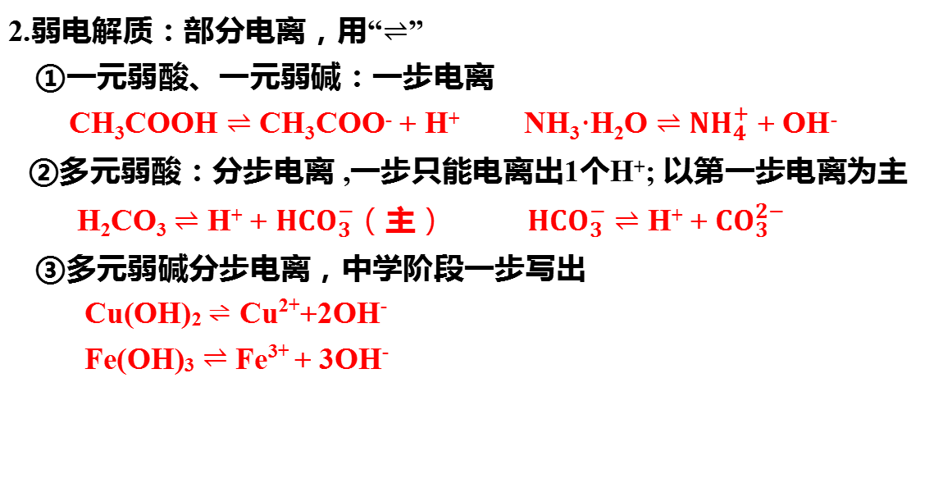
2.弱电解质：部分电离，用“$⇌$”
①一元弱酸、一元弱碱：一步电离
CH₃COOH $⇌$ CH₃COO⁻ + H⁺ NH₃·H₂O $⇌$ ${NH}_{4}^{+}$ + OH⁻
②多元弱酸：分步电离 ,一步只能电离出1个H⁺; 以第一步电离为主
H₂CO₃ $⇌$ H⁺ + ${HCO}_{3}^{−}$（主）${ HCO}_{3}^{−}$ $⇌$ H⁺ + ${CO}_{3}^{2−}$
③多元弱碱分步电离，中学阶段一步写出
Cu(OH)₂ ⇌Cu²⁺+2OH⁻
Fe(OH)₃ $⇌$ Fe³⁺ + 3OH⁻

Slide 13
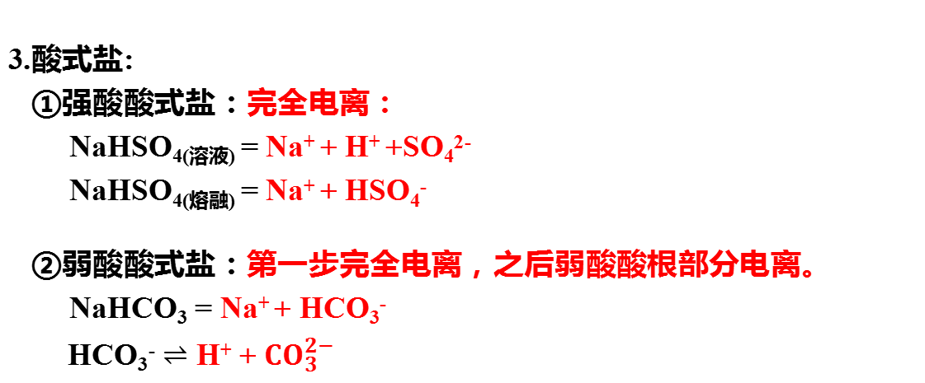
3.酸式盐:
①强酸酸式盐：完全电离：
NaHSO_{4(溶液)} = Na⁺ + H⁺ +SO₄²⁻
NaHSO_{4(熔融)} = Na⁺ + HSO₄⁻
②弱酸酸式盐：第一步完全电离，之后弱酸酸根部分电离。
NaHCO₃ = Na⁺ + HCO₃⁻
HCO₃⁻ $⇌$ H⁺ + ${CO}_{3}^{2−}$

